Slide 1

Metadata
Maranatha Cardano Developer Workshop

Slide 2
Metadata
Dalam konteks blockchain Cardano, metadata adalah informasi yang dapat disertakan dalam transaksi.
Selain itu, metadata juga sering digunakan pada Fungible maupun Non Fungible Token (NFT).
Metadata pada suatu transaksi tidak dapat digunakan secara langsung dalam smart contract, namun dapat digunakan untuk memasukkan informasi relevan tentang suatu transaksi atau sekadar untuk menyimpan beberapa informasi secara permanen di blockchain, yang merupakan cara kerja NFT.

Slide 3
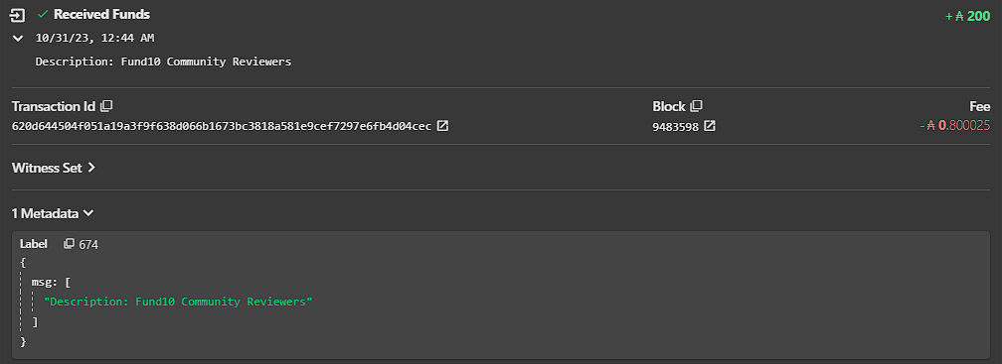
Metadata
Berikut adalah contoh transaksi yang menyertakan metadata yang ditampilkan di Wallet Eternl

Slide 4
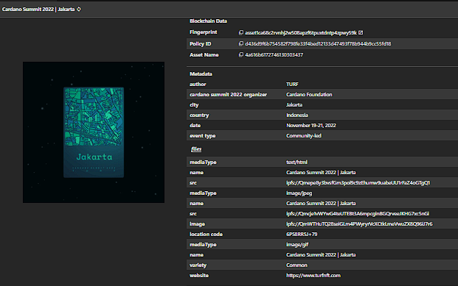
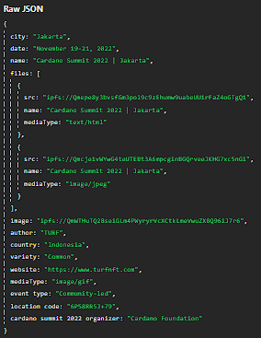
Metadata
Berikut adalah contoh metadata NFT yang ditampilkan di Wallet Eternl

Slide 5
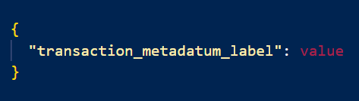
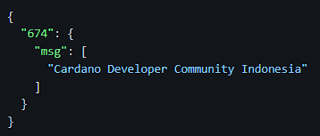
Struktur Metadata
Berikut adalah contoh penulisan metadata :

Slide 6
Struktur Metadata (Transaction Metadatum Label)
Transaction Metadatum Label adalah standar yang ditetapkan berdasarkan CIP-0010 yang bertujuan untuk mengklasifikasikan penggunaan metadata. Daftar Transaction Metadatum Label dapat dilihat pada CIP-0019 JSON Registry.
Berikut adalah contoh Transaction Metadatum label yang sering digunakan :
"674" digunakan untuk memberikan pesan pada transaksi dan,
"721" merupakan standar NFT.

Slide 7
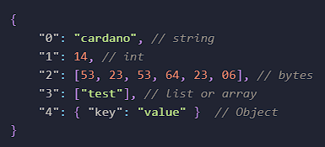
Struktur Metadata (Value)
Value di metadata berupa :
String
Integer
Bytestring
List
Custom object {}

Slide 8
Praktek : Transaksi yang Menyertakan Metadata Menggunakan Cardano-CLI
Inisiasi Parameter input : Alamat Dompet, TxHash, TxIx
Inisiasi Parameter Output : Alamat Penerima, Jumlah ADA yang Dikirim
Membuat Metadata JSON
Membuat Transaksi dengan Menyertakan Parameter Input dan Output serta Metadata JSON
Menandatangani Transaksi Menggunakan Kunci Penandatanganan
Kirim Transaksi
GitHub : Transaksi yang Menyertakan Metadata

Slide 9
Referensi
Cardano Academy
Cardano Developer Portal: Transaction Metadata
Gimbalabs PPBL Module 203.1 Transaction Metadata
Gimbalabs PPBL Module 203.3 Cardano Improvement Proposal
CIP-10

